Slide 1
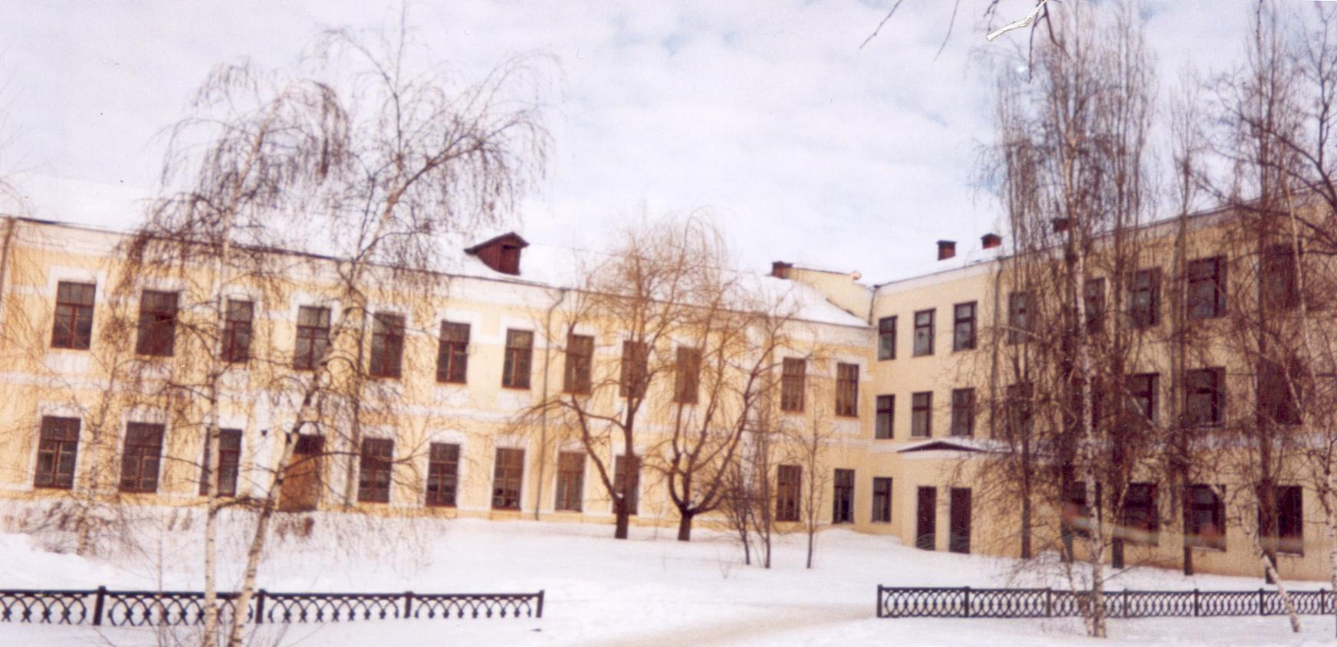
Исследовательская работа: Анализ физико-химических свойств синтетических моющих средств (СМС) и их значение в жизни человека.
Выполнили: Винокуров Александр,
Линов Андрей,
учащиеся IX класса.
Руководители Шмигирилова Н.А.-учитель физики ВКК, Азарова О.В.- учитель биологии ВКК.

Slide 2
Актуальность и цели исследования:
Выяснить, какие из используемым СМС, в наибольшей степени отвечают необходимым санитарно-гигиеническим и бытовым требованиям.
в лабораторных условиях провести анализ средств, используемых для мытья посуды

Slide 3
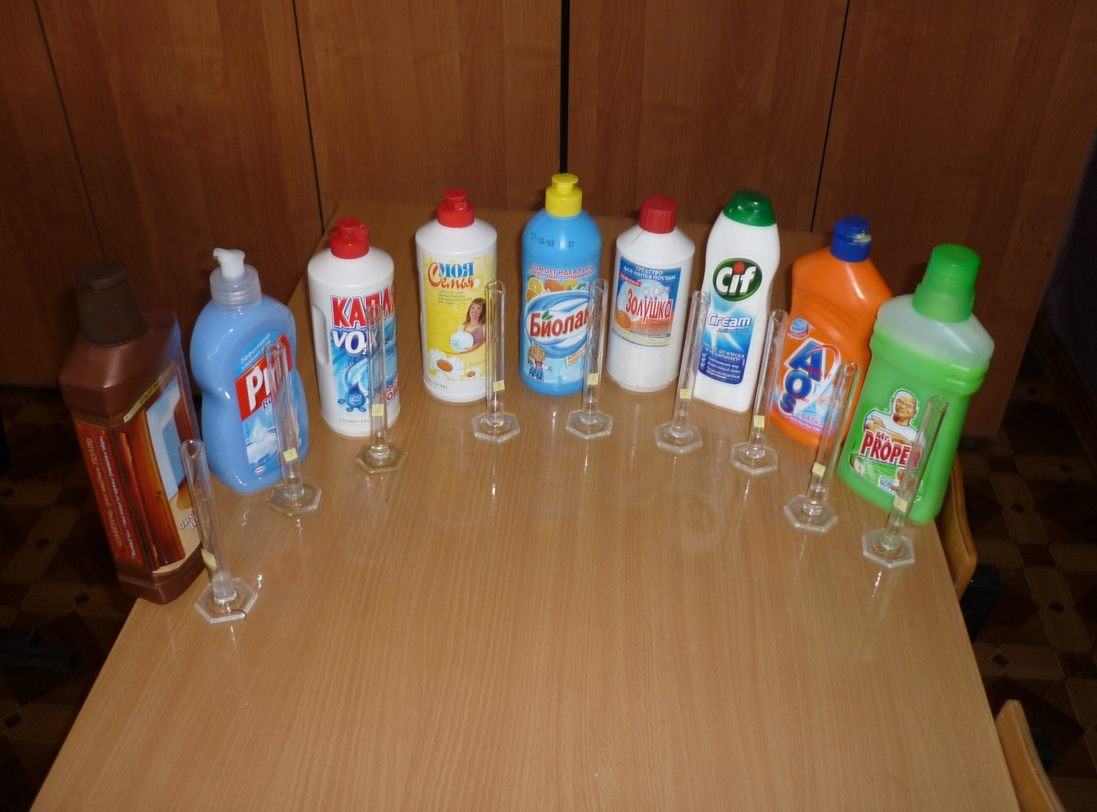
Наши кандидаты:

Slide 4
Исследованиям подвергали такие свойства, как:
  пенообразование при комнатной температуре воды,
  степень диффузии в растворе (по методу Ламма),
  жирорастворимость (адсорбирование на частицах масла),
  полное смывание водой,
  действие на чистящую поверхность,
  противоаллергенность,
  поверхностное натяжение раствора.

Slide 5
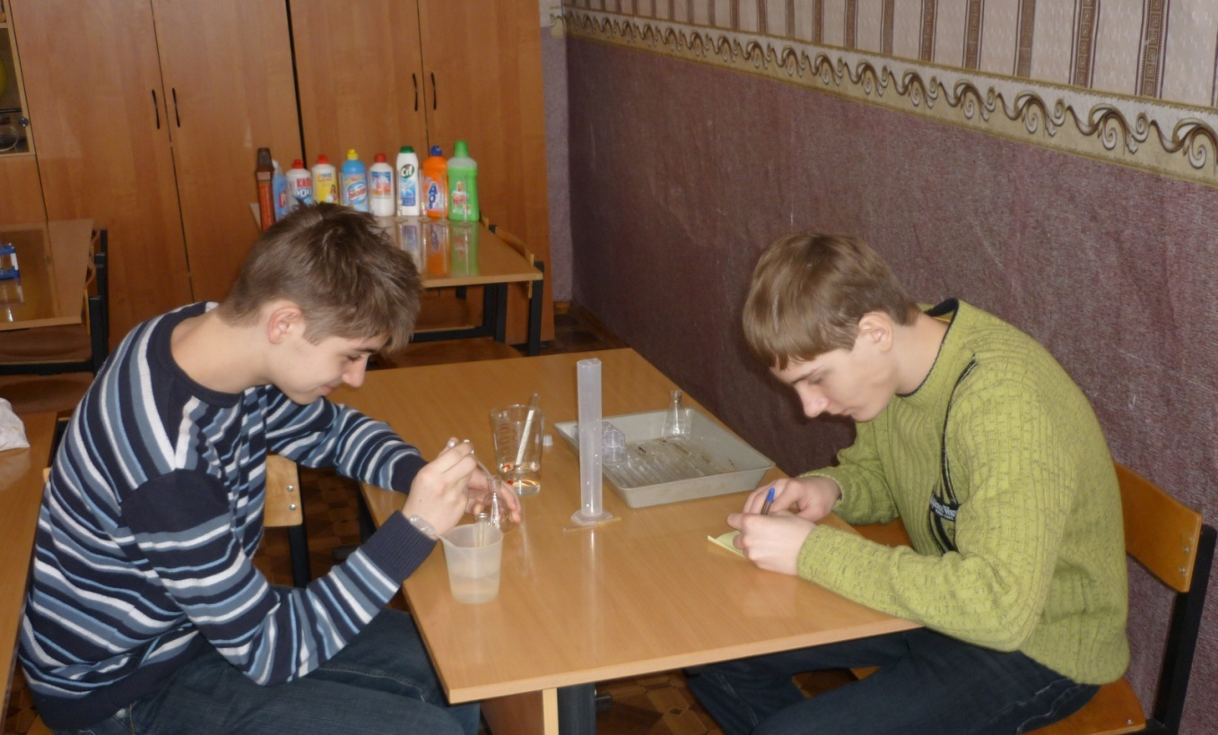
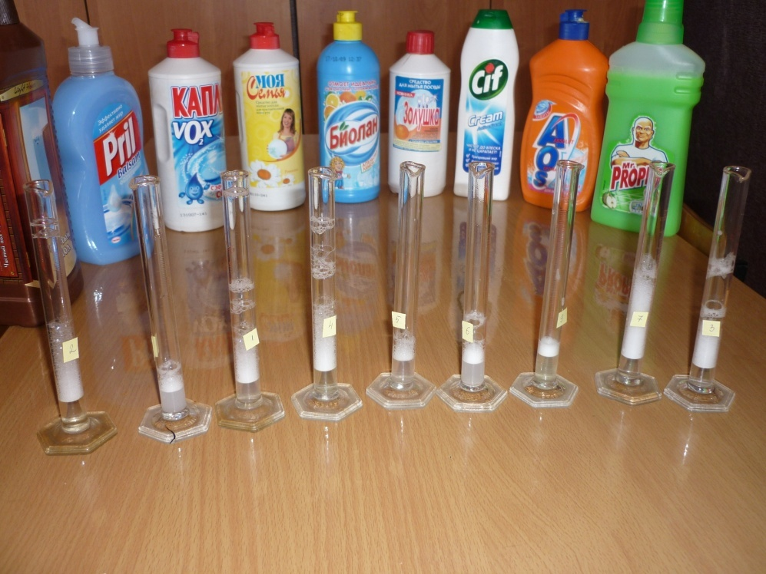
Процесс работы

Slide 6
Результаты исследований
№ | Исследуемое средство | Смывание водой | Прозрачность | Число капель | Взаимодействие с жиром | Остаток жира после смыва
1 | Pril | 5 баллов | 2 балла | 5 баллов | 1 балл | 2 балла
2 | Капля | 2 балла | 1 балл | 9 баллов | 2 балла | 2 балла
3 | Моя семья | 4 балла | 1 балл | 10 баллов | 3 балла | 3 балла
4 | Биолан | 2 балла | 1 балл | 12 баллов | 3 балла | 4 балла
5 | Золушка | 9 баллов | 2 балла | 7 баллов | 4 балла | 3 балла
6 | Cif | 7 баллов | 3 балла | 4 балла | 2 балла | 2 балла
7 | AOS | 1 балл | 4 балла | 11 баллов | 4 балла | 5 баллов
8 | Эффект 100 | 6 баллов | 2 балла | 6 баллов | 3 балла | 6 баллов
9 | Mr. Proper | 7 баллов | 2 балла | 2 балла | 4 балла | 2 балла
10 | Light House | 8 баллов | 6 баллов | 3 балла | 2 балла | 2 балла
11 | Миф | 6 баллов | 5 баллов | 1 балл | 3 балла | 1 балла
12 | Fairy | 3 балла | 1 балл | 8 баллов | 5 баллов | 6 баллов

Slide 7
Выводы:
Максимальное пенообразование не обеспечивает высоких показателей взаимодействия с молекулами загрязнителя.
Хорошими показателями жирорастворимости в холодной воде обладают те СМС, которые равномерно диффундируют в растворе.
Вязкие СМС при их непосредственном взаимодействии с жирами и маслами образуют однородную коллоидную систему, что приводит к наиболее качественному обезжириванию загрязнённой поверхности.
Глицерин и этиленгликоль не только предохраняют СМС от коагуляции, но и предохраняют кожу рук от раздражения и не высушивают её.
Силы, вызывающие поверхностное натяжение, приводят к образованию поверхностной пленки. Поэтому капля любой жидкости стремиться принять форму шара, т.к. эта форма обладает минимальной поверхностью.
ПАВ, растворенные в воде, вызывают уменьшение поверхностного натяжения раствора. А на поверхности образуется слой с особыми физико-химическими свойствами.

Slide 8
Заключение :
на основании проведенных исследований было выяснено, что из анализируемых образцов СМС наиболее соответствуют заявленным требованиям:
Pril – «Хенкель»,
Капля – «Весна»,
Миф – ««Проктер энд Гэмбл».

